Slide 1
ARDUNİO İLE ENGELDEN KAÇAN ROBOT

Slide 2
İÇİNDEKİLER:
KULLANILAN MALZEMELER
ENGELDEN KAÇAN ROBOT DEVRESİ
ULTRASONİK SENSÖRÜN ÇALIŞMA PRENSİBİ
ROBOTUN GÖVDESİ
ALGORİTMA
ARDUNİO KODLARI

Slide 3
ENGELDEN KAÇAN ROBOT NEDİR?
Engelden kaçan robot, diğer adıyla engel algılayan robot, otonom olarak çevre kontrolü yapabilen ve hareketini önleyebilecek cisimleri atlatabilen robot tipidir.Çevre kontrolünü sağlayabilmesi için ultrasonik, kızılötesi vb. gibi çeşitli sensörlere ihtiyaç duyar.

Slide 4
KULLANILAN MALZEMELER
Ardunio Uno.
Çok amaçlı robot platformu.
L298N Voltaj Regülatörlü Çift Motor Sürücü Kartı
HC-SR04 Ultrasonik Mesafe Sensörü
Pil
6’lı AA Pil Yuvası
Jumper

Slide 5
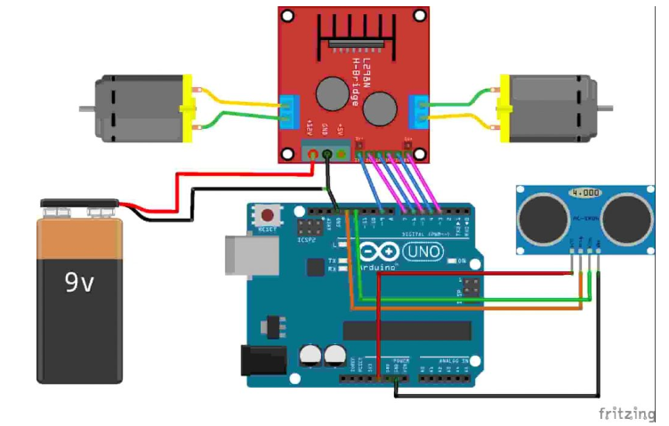
ENGELDEN KAÇAN ROBOT DEVRESİ

Slide 6
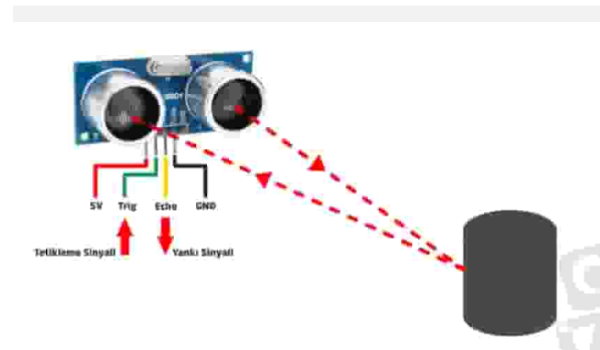
ULTRASONİK SENSÖRÜN ÇALIŞMA PRENSİBİ

Slide 7
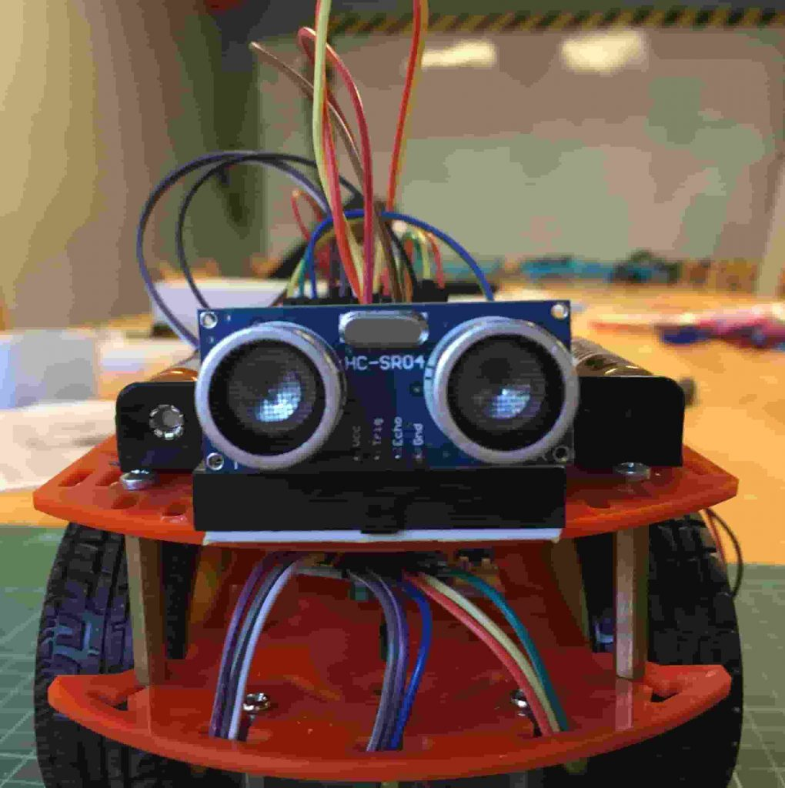
ROBOTUN GÖVDESİ

Slide 8
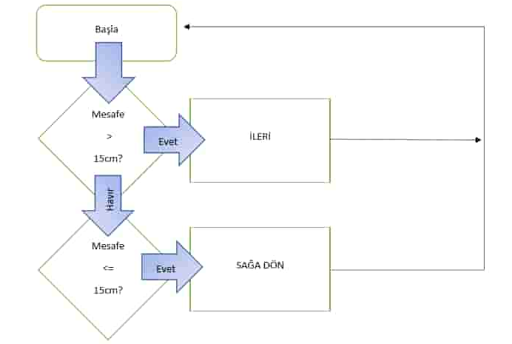
ALGORİTMA

Slide 9
ARDUNİO KODLARI
#define echoPin 12 // Ultrasonik sensör echo pini ardunionun 12.pinine
#define trigPin 13 //Ultrasonik sensör trig pini arduninoun 13.pinine
#define MotorR1 7
#define MotorR2 6
#define MotorRE 9 // Motor pinlerini tanımlıyoruz.
#define MotorL1 5
#define MotorL2 4
#define MotorLE 3
Long sure,uzaklık; // Süre ve uzaklık diye değişken tanımlıyoruz.
Void setup() (

Slide 10
pinMode(echoPin, INPUT);
pinMode(trigPint,OUTPUT);
pinMode(MotorL1,OUTPUT);
pinMode(MotorL2,OUTPUT);
pinMode(MotorLE,OUTPUT); //Motorlarımızı cıkış olararak tanımlıyoruz
pinMode(MotorR1,OUTPUT);
pinMode(MotorR2,OUTPUT);
pinMode(MotorRE,OUTPUT);
Serial.begin(9600);
)

Slide 11
Void loop() (
digitalWrite(trigPin,LOW); // Sensör pasif hale getirildi.
delayMicroseconds(5);
DigitalWrite(trigPin,HIGH); //Sensöre ses dalgası üretilmesi için emir verildi.
delayMicroseconds(10);
digitalWrite(trigPin,LOW); //Yeni dalgalar üretimemesi için trig pini low konumuna getirildi.
sure=pulseIn(echoPin,HIGH); //Ses dalgasının geri dönmesi için sure ölülüyor.
Uzaklik = sure / 29.1 / 2; //Ölcülen süre uzaklığa çevriliyor.
Serial.println(uzaklik);
İf (uzaklık < 15) //Uzaklık 15’den küçük ise,
(

Slide 12
Geri(); // 150 ms geri git
delay(150);
sag(); // 250 ms sağa dön
delay(250);
}
else ( // değil ise,
İleri(); // ileri git
}
}

Slide 13
void ileri(){ // İleri yönde hareket için fonksiyon tanılıyoruz.
digitalWrite(MotorR1, HIGH); // Sağ motorun ileri hareketi aktif.
digitalWrit(MotorR2, LOW); // Sağ motorun geri hareketi pasif.
digitalWrite(MotorRE, 150); // Sağ motorun hızı 150
digitalWrite(MotorL1, HIGH); // Sol motorun ile hareketi aktif.
digitalWrite(MotorL2, LOW); // Sol motorun geri hareketi pasif.
digitalWrite(MotorLE, 150); // Sol motorun hızı 150
}

Slide 14
void sag(){ // Robotun sağa dönme hareketi için fonksiyon tanımlıyoruz.
digitalWrite(MotorR1, HIGH); // Sağ motorun ileri hareketi aktif.
digitalWrite(MotorR2, LOW); // Sağ motorun geri hareketi aktif.
analogWrite(MotorRE, 0); // Sağ motorun hızı 0(motor duruyor).
digitalWrite(MotorL1, HIGH); // Sol motorun ileri hareketi aktif
digitalWrite(MotorL2, LOW); // Sol motorun geri hareketi pasif
analogWrite(MotorLE, 150); // Sol motorun hızı 150
}

Slide 15
void geri(){ // Robotun geri yönde hareketi için fonksiyon tanımlıyoruz.
digitalWrite(MotorR1, LOW); // Sağ motorunilri hareketi pasif
digitalWrite(MotorR2, HIGH); // Sağ motorun geri hareketi aktif
analogWrite(MotorRE, 150); // Sağ motorun hızı 150
digitalWrite(MotorL1, LOW); // Sol motorun ileri hareketi pasif
digitalWrite(MotorL2, HIGH); // Sol motorun geri hareketi aktif
analogWrite(MotorLE, 150); // Sol motorun hızı 150
}

Slide 16
Bizi dinlediğiniz ici teşekkürler…
Sadettin ÜNSAL 166 10/A
Muhammed Can KARABULUT 2348

